Slide 1
Statistik 7
Opsamling og gennemgang af eksamensopgave fra efterår 25

Slide 2
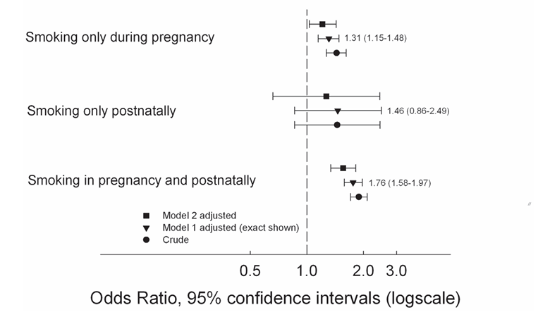
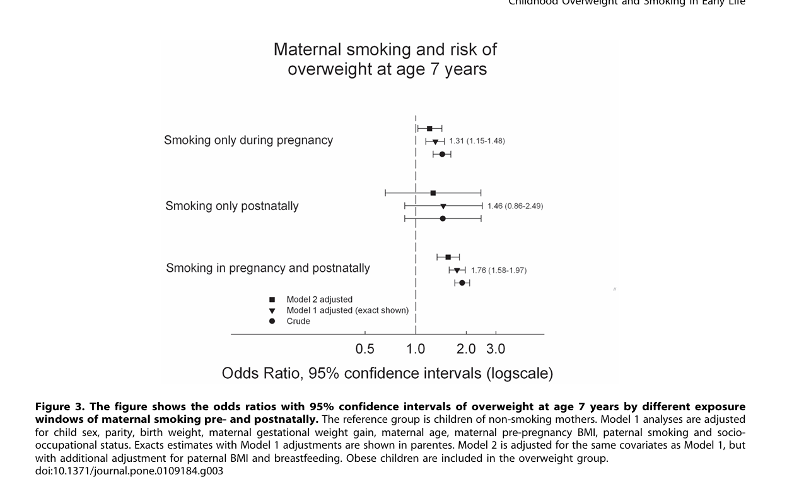
Opgave 4 – tager udgangspunkt i artiklen
Figur 3 i artiklen viser OR for forskellige sammenligninger mellem moderens rygning på forskellige tidspunkter (kun under graviditet, kun efter fødslen, eller begge perioder) og risikoen for overvægt hos barnet ved 7 år, samt forskellige modeller.

Slide 3
Hvorfor er ikke-rygerne ikke med i figuren?
SVAR: Ikke-rygerne er ikke med i figuren, fordi det er referencegruppen, som per automatik har en OR=1.

Slide 4
B) Forklar hvordan 1.76 (1.58-1.97) for model 1, ved rygning i begge perioder, cirka midt på figuren skal fortolkes.
Det er OR fra modellen (model 1) justeret for mange kovariate, men ikke farens BMI og amning. Den fortolkes som at de børn, hvis mor røg i graviditeten og efter fødslen har 76% højere odds for overvægt sammenlignet med børn af en mor der ikke ryger. De 1.58-1.97 er konfidensintervallet og udtrykker at vi er 95% sikker på at den sande OR er mellem 58% og 97% forhøjet odds.

Slide 5
C) Figuren viser tre forskellige modeller, symboliseret ved hvert sit ikon. Er er mønsteret med at modellerne oppefra og ned bevæger sig mod højre forventeligt? Hvorfor/hvorfor ikke?
Da modellerne er mere justeret jo længere op vi går, svarer det at OR kommer tættere på 1, når der justeres for mere. Dette er et udbredt fænomen, da justering ofte vil fjerne noget at den observerede sammenhæng, det er dog ikke noget der sker med sikkerhed, effekten kunne godt gå den anden vej.

